Slide 1
Теория цвета и цветовосприятие

Slide 2
Раздел 3. Основы зрительного восприятия цвета
3.1 Природа цветового ощущения. Основные фотометрические величины
3.2 Зрительный аппарат и цветовое зрение. Строение глаза

Slide 3
Природа цветового ощущения
Перцепция (от лат. perceptio — «восприятие») — способность человека воспринимать окружающий мир с помощью органов чувств, например различать цвета, чувствовать запахи и слышать звуки.
Виды:
Зрение
Слух
Вкус
Обоняние
Осязание

Slide 4
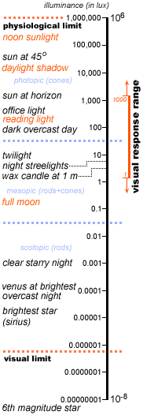
Влияние освещения
Зрение человека работает оптимально при яркости не более 320 кд/м² или 1000 люкс (эквивалентно дневному свету позднего вечера)
Максимальная чувствительность к яркости от 3,2 до 320 000 кд/м².

Slide 5
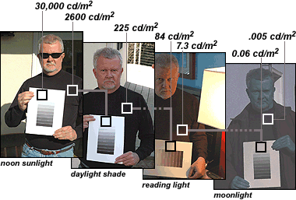
Яркость и восприятие ч/б

Slide 6
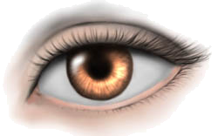

Основные фотометрические величины
излучаемый свет
отраженный свет
поглощение света
Световой поток / поток излучения
Яркость
Освещенность / светимость
Сила света
Отражение
Пропускание
Поглощение

Slide 7
Физические величины
За поток (мощность) излучения принимают энергию, переносимую в единицу времени, Ватт (Вт).
Световой поток F – это мощность излучения, оцененная по его действию на глаз человека. Единица измерения – люмен (лм).
.

Slide 8
Энергетическая сила света - поток излучения, приходящийся на единицу телесного угла ω. Единицы измерения – Ватт / стерадиан (Вт / ср).
Световой силой света называют световой поток, приходящийся на единицу телесного угла ω. Единицы измерения – кандела (кд).
Телесный угол – это часть пространства, ограниченная конической поверхностью и замкнутая криволинейным контуром, не проходящим через вершину угла.

Slide 9
Яркость (В). Под энергетической яркостью источника излучения понимают энергетическую силу света источника в определенном направлении, отнесенную к единице площади проекции его поверхности на плоскость, перпендикулярную данному направлению. Единицами измерения энергетической и световой яркости соответственно являются (Вт/ср)м^{–2} и кд/м².
В световых единицах яркость, выраженная через световой поток, определяется по формуле

Slide 10
Освещенность – это поток излучения (световой поток), приходящийся на единицу площади освещаемой поверхности Q. Энергетическая освещенность измеряется в Вт/м², световая – в люксах (лк).
Светимость – это полный поток излучения (световой поток), испускаемый с единицы площади светящейся или отражающей поверхности. Единицы измерения соответственно для энергетической и световой светимости Вт/м² и лм/м².

Slide 11
Зрительный аппарат и цветовое зрение. Строение глаза
Белковая оболочка
Роговая
Сосудистая
Ресничное тело
Радужка
Хрусталик
Передняя камера
Стекловидное тело
Связки
Сетчатка
Зрительный нерв
Слепое пятно
Желтое пятно
Центральая ямка
Зрительная ось
Оптическая ось
Зрачок

Slide 12
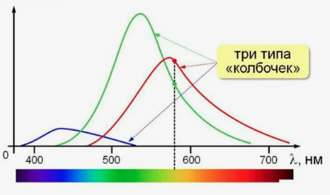
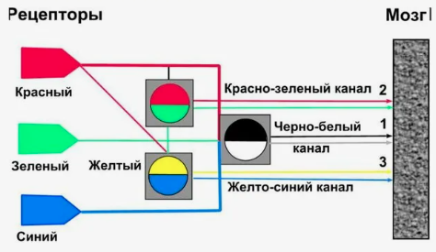
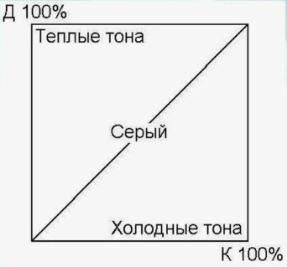
Теории цветового зрения
Гиппотеза о трехсоставном (трехцветном) механизме цветового восприятия «О трех материалах дна ока» М.В. Ломоносова 1756 г.
Трехкомпонентная теория Юнга-Гельмгольца (1801 г.)
Теория оппонентных (контрастных) цветов Э. Геринга (1878 г.)
Д. Хьюбл и Т. Вайзел (1964 г.)
Теория ретинекса Э.Г. Лэнда (1971 г.)

Slide 13
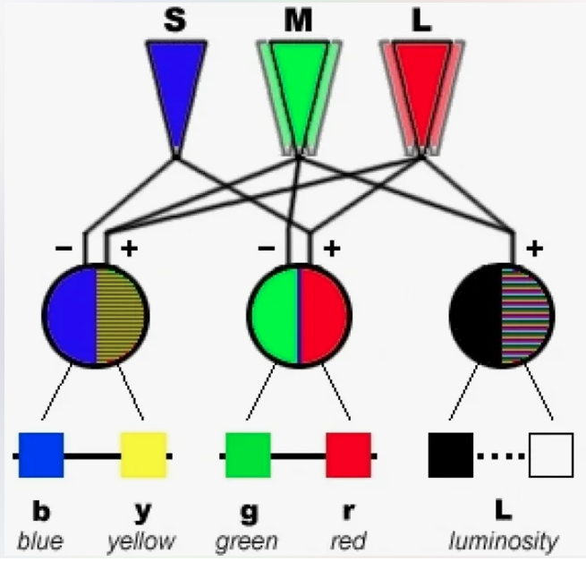
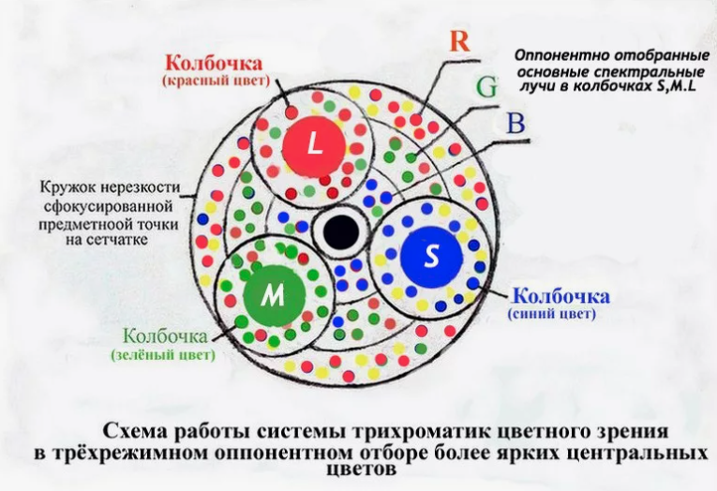
Двухстадийная модель (2010 г.)
Структура
Схема

Slide 14
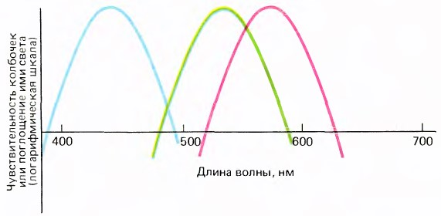
Колбочковое зрение
коротковолновые (S) — 426 нм
средневолновые (M) — 530 нм
длинноволновые (L) — 552, 557 нм

